Slide 1
ZNEUŽÍVÁNÍ OSOB
S POSTIŽENÍM
T. Hegerová, E. Michalská

Slide 2
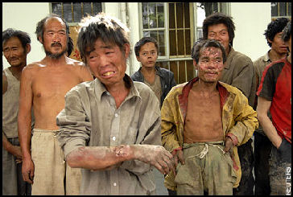
Zaměstnávání osob s postižením
83 milionů lidí postižených, z toho celý 1 milion pouze v Beijingu
mnoho handicapovaných osob odvrženo rodiči
průměrná mzda osoby s postižením minimálně o polovinu menší než mzda člověka zdravého

Slide 3
nevládní organizace Enable Disability Studies Institute
psychiatrické léčebny prodávaly mladé pacientky jako sexuální partnerky
cihlárny notoricky známé pro zneužívání mentálně postižených pracovníků
(2008) umlácen k smrti dělník s postižením pro pokus o útěk
(2008) čínské úřady zachránili 11 dělníků, kteří byli charitativní organizací prodáni cihelně
více než rok jim nebylo umožněno se koupat a byli krmeni stravou pro psy

Slide 4
Liu Xiaoping
10 měsíců násilně držen jako dělník v cihelně
nucen k práci, mlácen a mučen
na sklonku sil vyhozen na ulici
dokázal na fotce určit ženu, která ho zlákala vidinou velkého výdělku
policie nenašla dostatek usvědčujících důkazů, nikdo nebyl potrestán

Slide 5
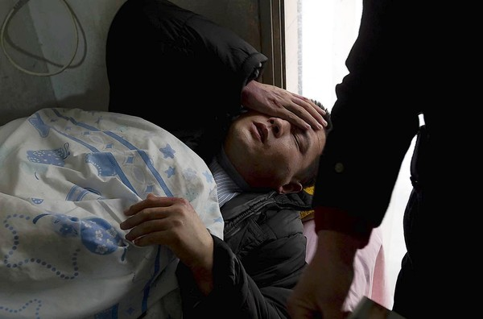
Zotavující se Liu Xiaoping

Slide 6
Dělníci v cihlárnách
(2011) v cihlárně v provincii Henan objeveno
30 mentálně postižených pracovníků
reportér se vydával za postiženého, strávil
v cihlárně tři hodiny, během kterých byl často mlácen
mezi jeho spolupracovníky slepí dělníci, kteří
v cihlárně pracovali již sedmým rokem
dělníci bez platu a fyzicky trestáni
mentální postižení pracovníků ztěžuje výslechy, není jisté, co se bude moct připsat k vině

Slide 7
Mycí linka (2012)
zadrženo 5 únosců osob s mentálním postižením
práce minimálně 12 hodin denně, krmeni zbytky jídla, fyzicky trestáni
obžalovaní „sbírali“ pracovníky na železničních stanicích
v listopadu policie zahájila akci a zachránila
11 pracovníků, myčka posléze zavřena

Slide 8
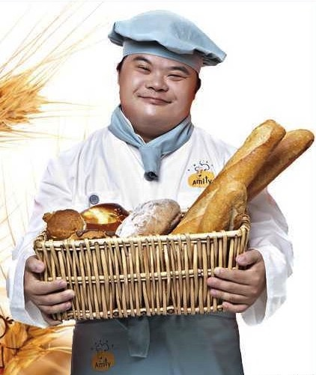
Amity Bakery – šance na uplatnění se
pekárna v Nanjingu
třetina zaměstnanců s mentálním postižením
učí děti samostatnosti
pracovníci dostávají peníze
za přesčasy a mají možnost
náhradního volna
práci si více užívají
a nevadí jim monotónnost

Slide 9
„ Nižší IQ neznamená, že člověk není schopen dobrých skutků, jen se pomaleji učí. Ve skutečnosti jsou lepší než ti s vysokým IQ, kteří ubližují zemi a lidem.“
Čínský režisér

Slide 10
Zdroje
www.china.org.cn
www.latimes.com
www.factsanddetails.com
www.zpravy.ihned.cz

